Slide 1
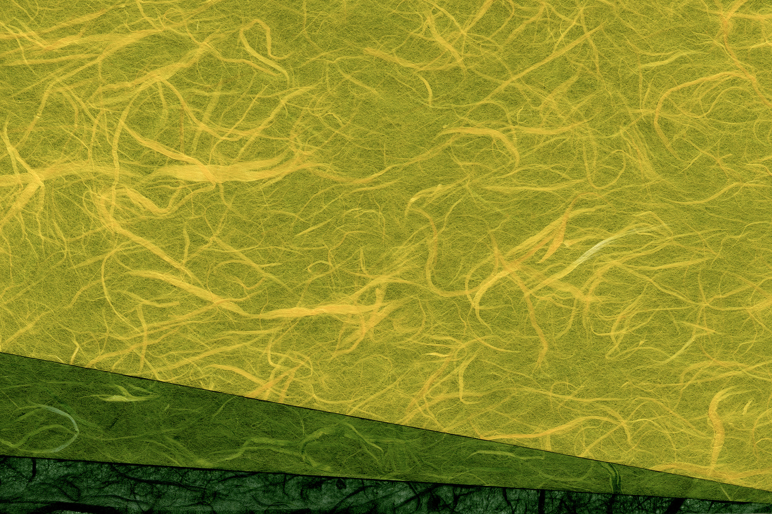






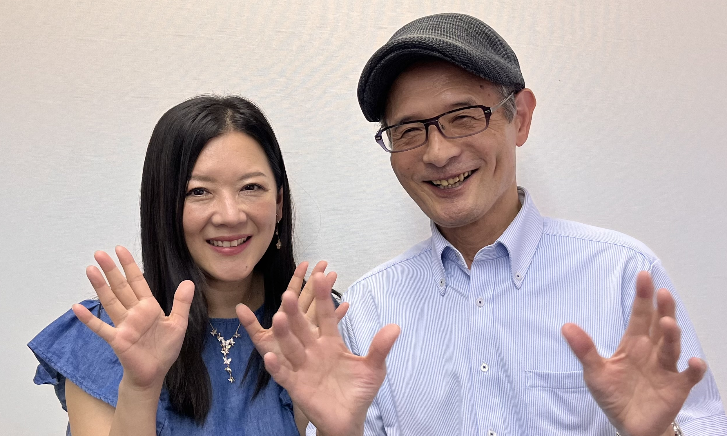


ふれあい川柳
年取れど 恥じらう心 忘れずに
銀賞
恥さえも すぐに忘れる 年になり
金賞
掻いた恥 勲章にして 生き字引
銅賞
句会形式の川柳番組.
みなさんの採点で各賞を決定！
見川賞、ひかる賞も表彰！
即興で川柳づくりのコーナーも
あります！
小倉ひかる 見川文雄
開催日時
2025年6月25日(水)
午後2時～午後3時

